Slide 1


Číslo projektu | CZ.1.07/1.4.00/21.1405
Název sady materiálů | Hrátky s angličtinou
Název materiálu | VY_32_INOVACE_07_School
Autor | Hornová Kajgrová Andrea

Slide 2
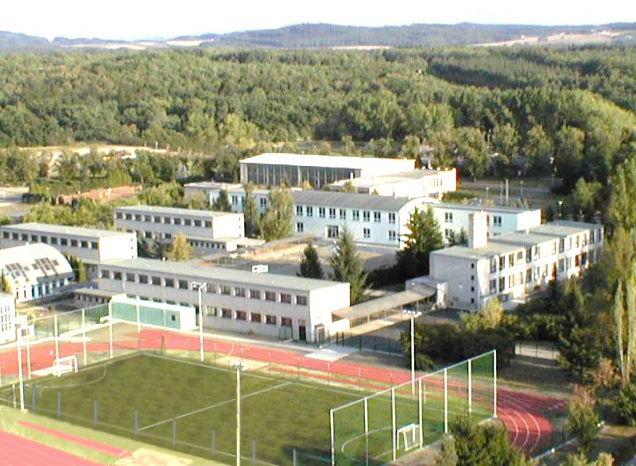
SCHOOL
Andrea Hornová Kajgrová

Slide 3
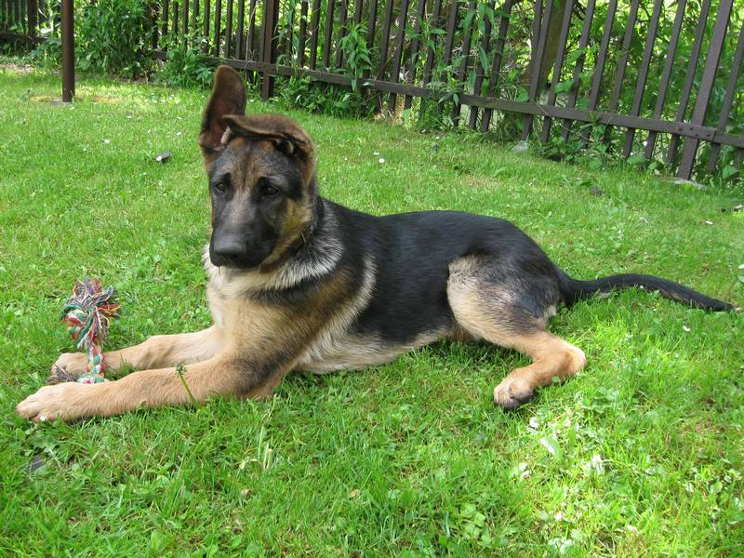
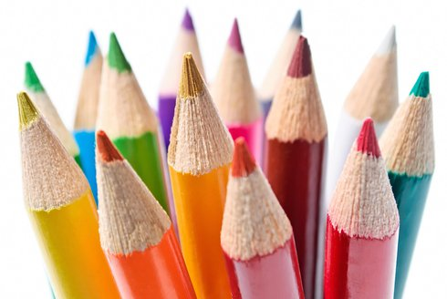
PENCIL
tužka

Slide 4
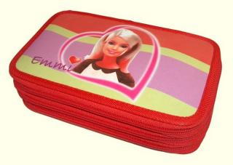
PENCILCASE
penál

Slide 5
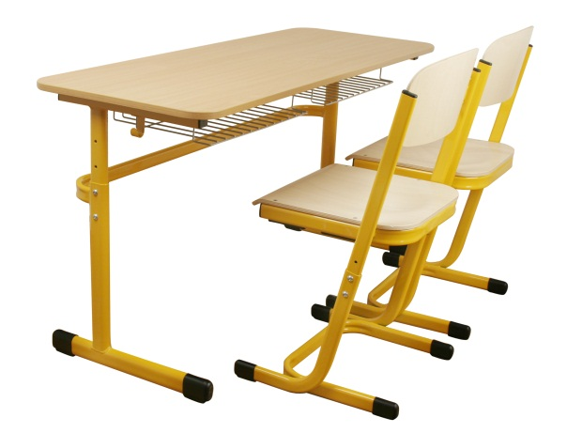
TABLE
stůl

Slide 6
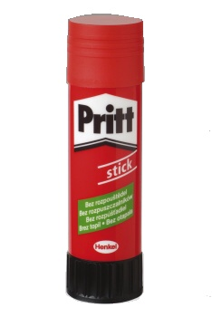
GLUE
lepidlo

Slide 7
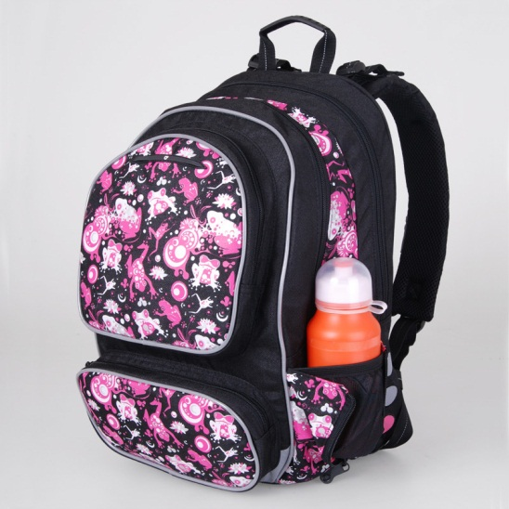
SCHOOLBAG
školní taška

Slide 8

BOOK
kniha

Slide 9
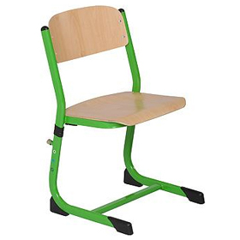
CHAIR
židle

Slide 10
PENCIL = tužka
PENCILCASE = penál
TABLE = stůl
GLUE = lepidlo
SCHOOLBAG = školní taška
BOOK = kniha
CHAIR = židle

Slide 11
Zdroje
vlastní zdroje
zhartamy.wz.cz
http://abc.blesk.cz/clanek/vase-tvorba/10694/avatar.html
http://www.nejenprodeti.eu/rodina/eshop/12-1-Skolni-potreby/125-4-penaly-tripatrove
http://aboutgraffiti.blog.cz/1008/jak-si-vyrobit-fixu-z-tuheho-lepidla
http://www.topgal.cz/batohy/skolni/chi-169/
http://www.whitegadget.com/pc-wallpapers/140314-book.html
http://www.interiergroup.cz/cs/e-shop/zidle/skolni-nabytek/item-35112010
http://9abtepla.kvalitne.cz/Kontakty.html

